Slide 1




شغف
لا ينتهي
تقديم : أ.

Slide 2




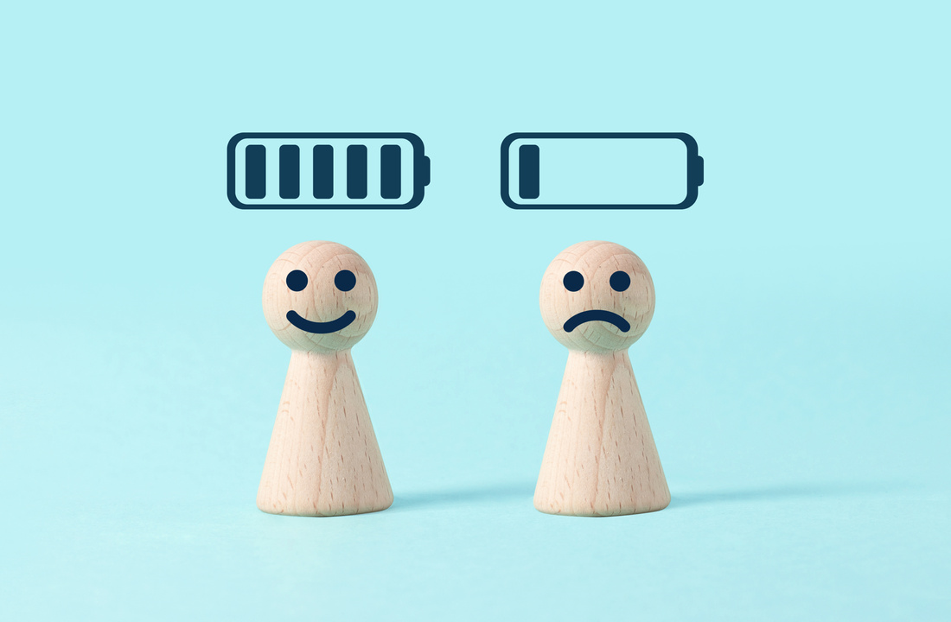
ماذا سنتعلم اليوم ...
مفهوم التحفيز الذاتي
  1
أنواع التحفيز
  2
العوامل المؤثرة في التحفيز
  3
تقنيات تحفيز النفس ايجابيا
  4
تحفيز المعلم ايجابيا
  5

Slide 3
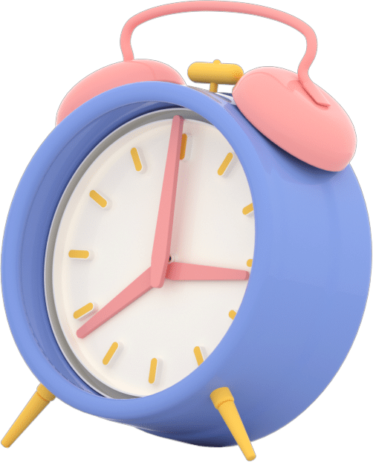
استيقظي ....
آن الأوان لمعرفة تقديرك لنفسك

Slide 4





اختبار معرفة
تقدير الذات

Slide 5
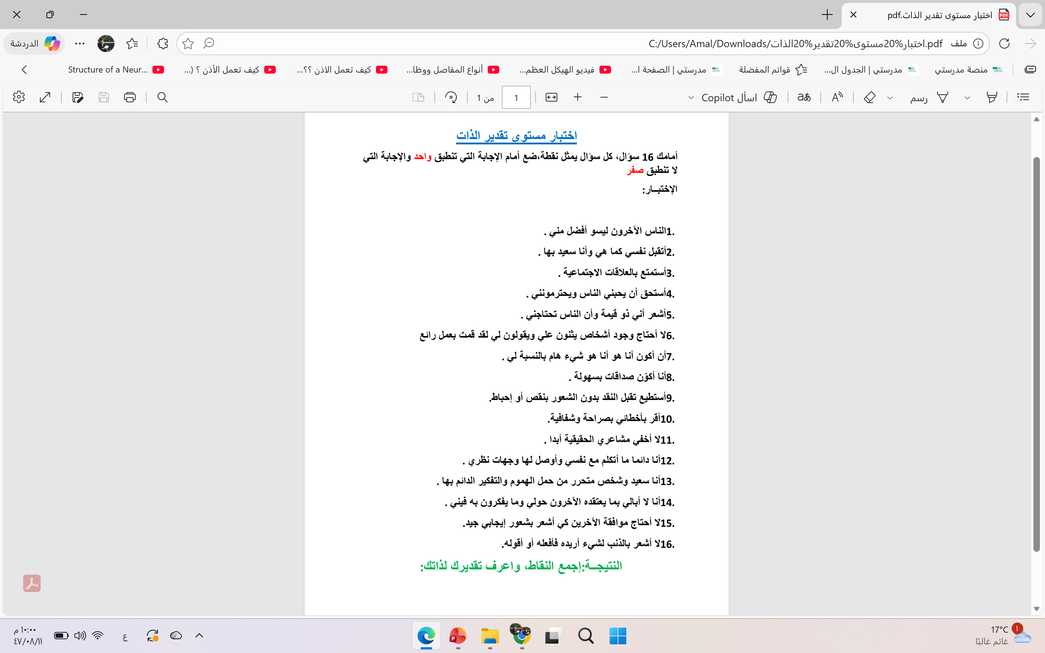

تستخدم كل طالبة
ورقة وقلم وتسجل نقاطها

Slide 6

اذا كانت اجاباتك ....
16-15 لديك تقدير ذاتي عالي.
14-12 لديك تقدير ذاتي غير سيء، يمكن تحسينه.
11-8 لديك تقدير ذاتي ضعيف يعوق تقدمك في الحياة، اعمل على علاجه.
7 فأقل تقديرك الذاتي يكاد يكون معدوم، تعاني من مشاكل كبيرة سببها التقدير السيء جدا لذاتك، تحتاج مساعدة المتخصصين لكي تتجاوز هذا الوضع

Slide 7
مفهوم
تقدير الذات

Slide 8


مفهوم تقدير الذات
مجموع مشاعر الفرد التي يكونها عن ذاته بما في ذلك الشعور باحترام الذات و جدارتها و هو ما يعني ان الذات جديرة بالمحبة و الأهمية
  3

Slide 9
المفاتيح الخمسة لتقدير الذات
الشعور و الإحساس بالأمان
المفاتيح الخمسة لتقدير الذات
1
3
4
5
2
الشعور و الإحساس بالكفاية الشخصية
الشعور و الإحساس بالهوية
الشعور و الإحساس بالهدف
الشعور و الإحساس بالانتماء

Slide 10
مفهوم
التحفيز الذاتي

Slide 11
مفهوم التحفيز الذاتي
يقصد به شحن النفس motivation-Selfوتقوية مشاعرك وأحاسيسك الداخلية التي تقودك إلى تحقيق أهدافك أو تسهل عليك القيام بها.
  3

Slide 12
أهمية التحفيز في رفع قيمة الذات
التحفيز الذاتي يشحن قدرات الفرد و يقوي احساسه و طاقته الداخلية للوصول الى تحقيق أهدافه
  3
التحفيز الذاتي يقود الى تحقيق النجاح و زيادة إنتاجية الأفراد

Slide 13
أنواع
التحفيز

Slide 14
أنواع التحفيز
هو الدافع المستمد من الأشخاص المحيطين كأن يقوم شخصٌ ما بتحفيز شخصٍ آخر لإنجاز الهدف المطلوب، مثل التحفيز من الأصدقاء والزملاء وكبار السن في مكان العمل والزوج والأطفال وغيرهم للقيام بعمل ما
هو الدافع الذي ينبع من داخلنا ويشحن النفس بالمشاعر والطاقة الإيجابية للوصول للهدف وتحقيق النجاح
تحفيز خارجي
تحفيز داخلي

Slide 15

تمرين ....
خطوة 1
اكتبي أبرز 3 نقاط من نقاط قوتك
خطوة 2
اكتبي رسالة إيجابية لنفسك

Slide 16
العوامل المؤثرة في التحفيز

Slide 17
العوامل المؤثرة في التحفيز الذاتي
الأهداف الشخصية:
وجود أهداف واضحة وقابلة للتحقيق يمكن أن يساعد الأفراد على البقاء متحفزين.
الاهتمامات الشخصية:
غالبًا ما يكون الأشخاص أكثر تحفيزًا للقيام بشيء يستمتعون به أو يجدونه مثيرًا للاهتمام.

Slide 18
العوامل المؤثرة في التحفيز الذاتي
التعزيز الإيجابي:
إن الحصول على الثناء أو المكافآت أو التقدير على العمل الجيد الذي تم إنجازه يمكن أن يزيد من التحفيز.
الإنجازات الشخصية:
إن التفكير في الإنجازات السابقة يمكن أن يساعد الأفراد على الشعور بدافع أكبر لمواصلة العمل لتحقيق أهدافهم.

Slide 19
العوامل المؤثرة في التحفيز الذاتي
الدعم الاجتماعي:
إن وجود شبكة داعمة من الأصدقاء أو العائلة أو الزملاء يمكن أن يساعد الأفراد على البقاء متحمسين.
التوتر والقلق:
يمكن أن تؤثر المستويات المرتفعة من التوتر أو القلق سلبًا على التحفيز.

Slide 20
العوامل المؤثرة في التحفيز الذاتي
الصحة البدنية:
التمتع بصحة بدنية جيدة يمكن أن يساعد الأفراد على الشعور بمزيد من التحفيز، في حين أن الأمراض الجسدية يمكن أن تقلل من الحافز.
نقص الموارد:
يمكن أن يؤدي الوصول المحدود إلى الموارد أو المواد اللازمة لإكمال المهمة إلى تقليل الحافز.

Slide 21
العوامل المؤثرة في التحفيز الذاتي
انعدام الثقة:
يمكن أن يؤثر تدني احترام الذات أو انعدام الثقة سلبًا على التحفيز.
الافتقار إلى المهارات:
الشعور بعدم الاستعداد أو عدم الكفاءة في مجال معين يمكن أن يقلل من الدافع.

Slide 22
تقنيات تحفيز النفس ايجابيا

Slide 23

عندما تشعر بانخفاض قوتك أو بأن نشاطك البدني أو النفسي، قد قل ولم يعد له الأثر في تحقيق أهدافك.
عندما تراودك مشاعر بأنه لا داعي ولا جدوى من تحقيق أهدافك

Slide 24

اشحن نفسك

Slide 25

اشحن نفسك
عن طريق الألفاظ و الكلمات و الأقوال التشجيعية لنفسك

Slide 26

اشحن نفسك
عن طريق مكافأة نفسك

Slide 27

اشحن نفسك
تحديد أهدافك

Slide 28

اشحن نفسك
لا تحاول انجاز كل الأعمال في آن واحد

Slide 29

اشحن نفسك
تعلم الجديد و تحقيق نتائج

